Slide 1
Kde je Alfred
díl 1.
Viki, Eliška a Vali

Slide 2
kapitola 1 : zmizení
Ráno Emma zaspala, protože jí nevzbudil její pes obvyklým olíznutím obličeje. Její pes byl rok starý pitbull s velmi zajímavým jménem: Alfred Adalbert I..udělala svoji ranní hygienu a odešla do školy. Když přišla domů a viděla že Alfred opravdu doma není, rozhodla se, že to někomu řekne svým kamarádkám jménem: Abi, Katei kromě Holly protože nebyla ve škole.Trvalo jí to dlouho než se vůbec vzchopila aby jim to řekla.

Slide 3
zmizení
,,Holky mám problém Alfred je pryč!” řekla Emma kamarádkám. ,,Jak to víš, co když si ho dnes jen nepotkala?” řekla Abi. ,,No právě! Neviděla jsem ho a ani mě ráno nevzbudil!” zuří Emma.,, Aha, tak to je problém.” vměstnala se Katie do konverzace. To je hloupost aby Alfred utíkal.” ,,To jsem si také myslela.” podotkla s pláčem Emma. ,,Holky myslím že už bychom se neměli hádat je to úplně k ničemu, stejně tímhle Alfreda nikdy nenajdeme!” podotkla Katie.

Slide 4
zmizení
,,Přestaňte se hádat a běžte do třídy.’” řekla důrazně paní učitelka.,,A v jaké jsme vůbec třídě.” zeptala se Abi. holky se sebrali a šli do třídy, při dohadování si ani nevšimli že už zvonilo. Naštěstí už zvonilo na poslední hodinu: a tu s kamarádkami přežila, vlastně byla i docela zajímavá. Hned po hodině vypadly ze třídy a běžely domů aby se tam domluvili co udělají.

Slide 5
kapitola 2: Hledání
Holly přišla za Emmou s úžasnou zprávou: ,, Emmo dnes jsem byla v útulku vybrala jsem si tam křížence jmenuje se Beigel. Emma jí odpověděla.,, je to hezké jméno.” Asi po 5 minutách se jí zeptala jestli nechce čaj a sušenky. Holly odpověděla, že by chtěla čaj. Když byl čaj hotový , tak se Holly zeptala Emmy. ,, Jo a Emmo kde je vlastně Alfred nikde ho tady totiž nevidím? Emma ji pověděla.,, Víš on se ztratil.” hned jak to dořekla, tak se rozbrečela. Holly jí uklidnila, že se určitě někde najde tak řekla: ,,Zítra se půjdeme podívat po okolí”.

Slide 6
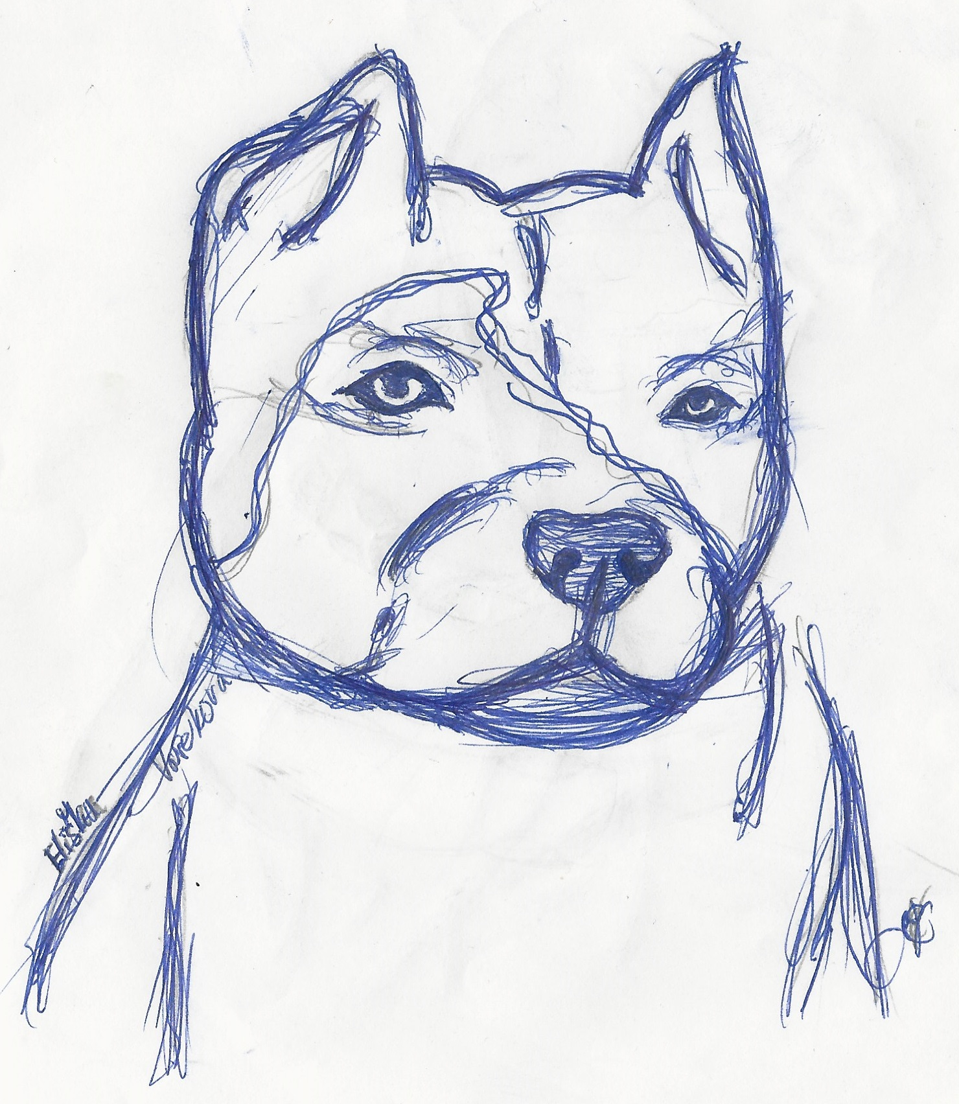
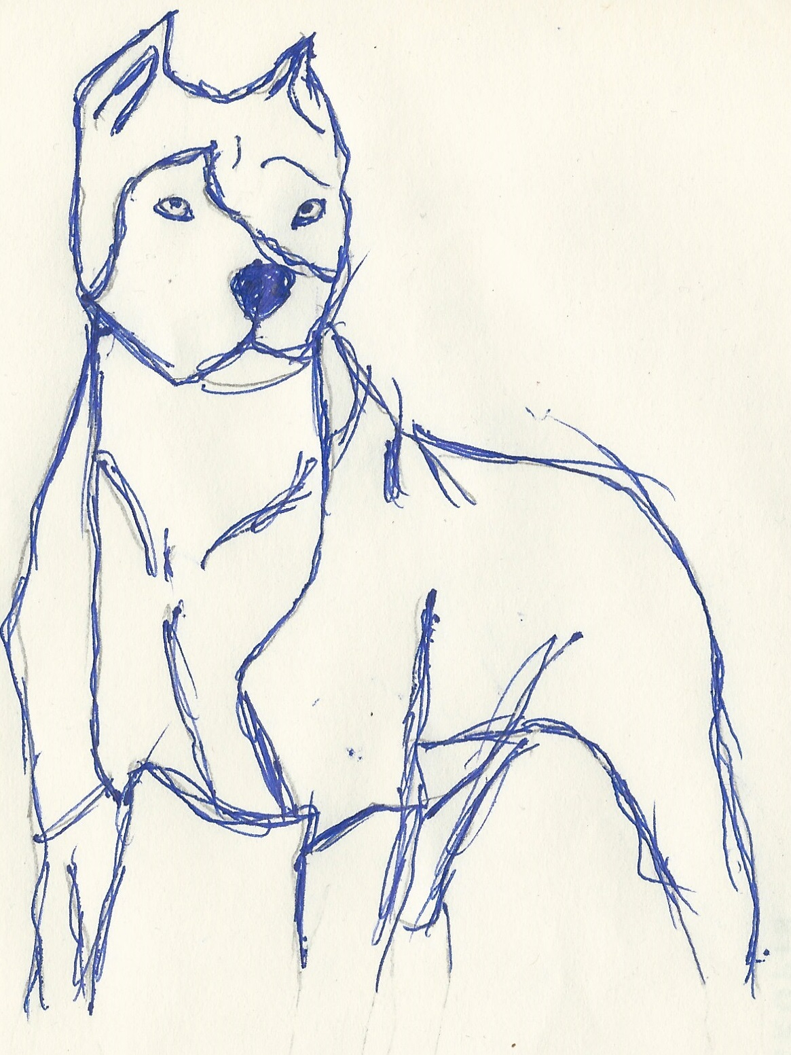
hledání

Slide 7
hledání
Další den jako obvykle šli holky do školy hned po škole šli hledat Alfreda. Emma vzala nějaké dobroty na posilněnou. Holly vzala Beigel a vodítko. Abi a Katei vzali hodně vody. Jejich první zastávka byl les. Holky nahlas volaly jméno Alfreda. Emma kamarádkám vyprávěla co všechno zažila s Alfredem. Katei zaslechla šustění ve křoví,,Holky pojďte jsem něco jsem slyšela v tomhe křoví možná je to Alfred”.Když se tam šli podívat tak na ně vyběhl divoký zajíc. Holky uskočili a lekly se. Hned se tomu zasmáli až z toho Abi spadla.Asi po 5 hodinách začalo sěžit.

Slide 8
hLEDÁNÍ
Holky hledali po celé vesnici i v okolních. Dívky zvonily a bouchaly na dřevěné dveře. Emmě začala bejt zima a když říkaly poslední paní jestli neviděla jejího pejska Alfreda tak se rozbrečela. Abi a Katei stejně museli domů obejmuly Emmu a šli. Holly řekla že to nemá smysl ve dvou a tak jí řekla že kdybi něco tak napíše obejmula ji a šla. Když šla Emma spát tak si zase vzpoměla na ty chvilky s Alfredem.

Slide 9
kapitola 3: neočekávaná věc
,, Už je to týden a nic jsme nenašli!” řekla Abi. Hned co to dořekla, tak se Emma rozbrečela, protože si zase vzpomněla na chvilky, které s ním prožila. Holky se jí snažili rozveselit, ale nezabralo to. Emma se naštvala na holky, protože jí vůbec nepomáhali ho najít! To holky hodně naštvalo až tak, že málem odešli! Ale neodešli, protože jí chtěli ještě pomoc.

Slide 10
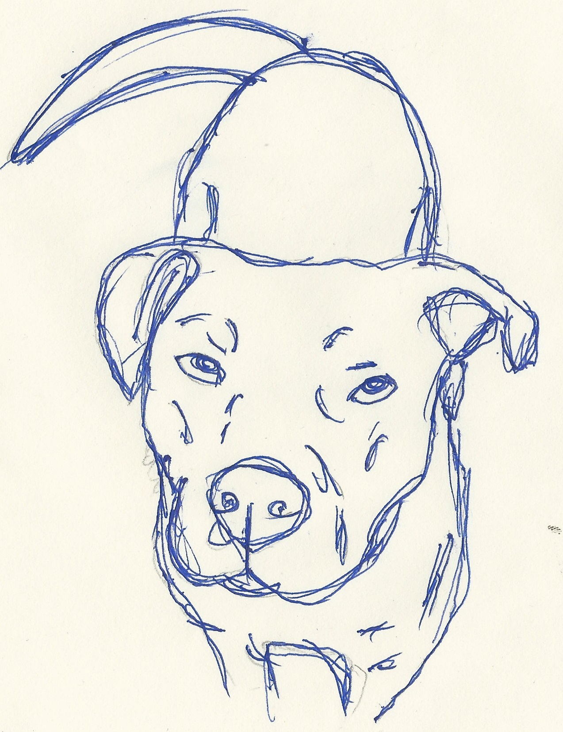
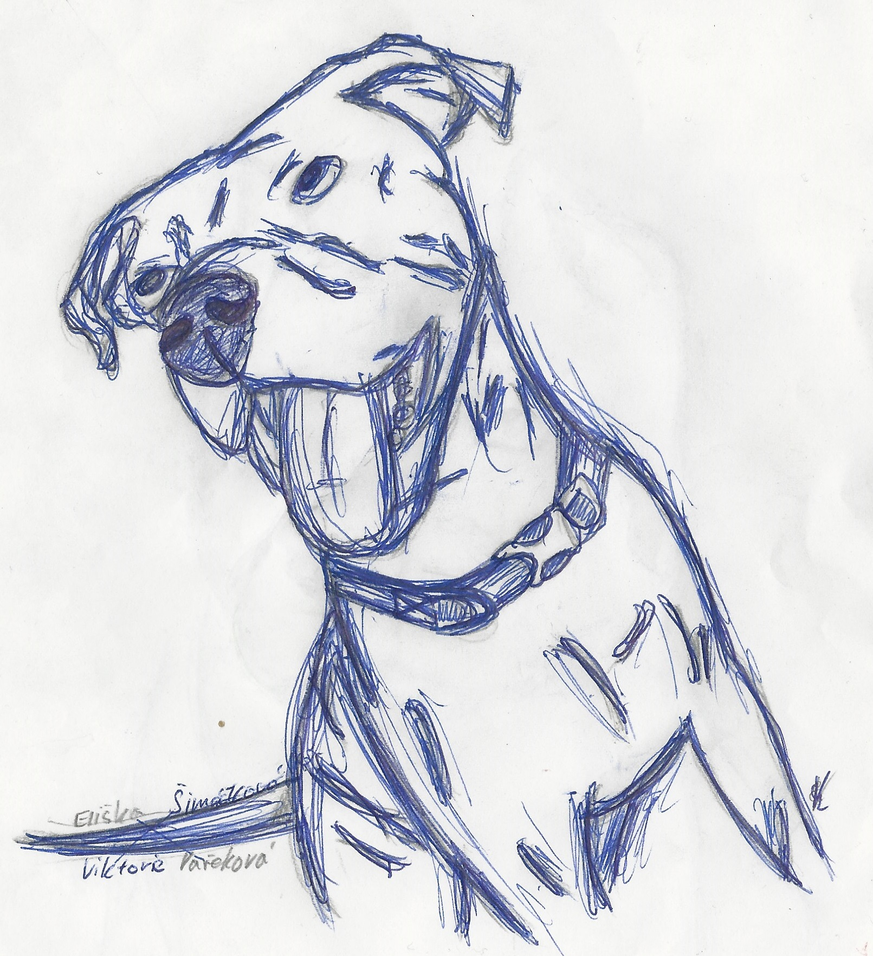
neočekávaná věc

Slide 11
neočekávaná věc
Emma se nakonec smířila s tím, že už ho asi nikdy nenajdou. Holly jí řekl, že i Beigel je velmi roztomilí.Není sice stejný jako Alfred, ale určitě můžeš někdy přijít a pohrát si s ním. Emma to ale stejně vzdala a už na něj pomalu zapomínala.Ale holky to nechtěli vzdát.Nechtějí být jako Emma. Holky potom šli domů a nechali Emmu samotnou. Když došli domů, tak neustále kontrolovaly telefon jestli někdo nazavolá. Až nakonec přece jenom někdo zavolal. :-) Byl to pan Srnka. Holky byly strašně rády, protože pan Srnka jim řekl, že našel psa, který se jmenuje Alfred.

Slide 12
neočekávaná věc
Holky se ho zeptaly kde ho našel. On jim odpověděl, že ho našel, když se procházel se svím psem. Když si tak šli, tak najednou jeho pes zabočil prudce k lampě do křoví. Pan Srnka ho pustil a stál. Nakonec se rozhodl, že se tam půjde podívat. Když tam došel, tak uviděl malé ušmudlané štěně. Potom se podíval na obojek a uviděl tam dvě telefoní čísla. Rozhodl se tedy, že zavolá na to druhé číslo, potom se podíval na druhou stranu obojku a zjistil, že se jmenuje Alfred a potom tedy zavolal.

Slide 13
neočekávaná věc
Dívky se rozhodly, že to Emmě ještě neřeknou, protože má zítra narozeniny a chtějí jí udělat překvapení. Ještě ráno zašli k domu pana Srnky, aby si vyzvedly Alfreda. Když přišly k Emmě, tak jí řekli: ,, VŠECHNO NEJLEPŠÍ EMMO!” Emma se rozbrečela štěstím a to ani nevěděla, že bude brečet znova. Holky jí předaly obálku, ve které bylo napsáno: ,, koukni se za sebe.” Emma se tedy podívala a kdo tam nestál, byl to Alfred. Emma byla strašně ráda. Hned se holkám omluvila a poděkovala jim.

Slide 14
neočekávaná věc
Emma se zeptala kde ho našli. Holky jí řekli vše co jim pan Srnka řekl. Emma jim nakonec ještě jednou poděkovala a objala je, potom samozřejmně objala ještě Alfreda a vše bylo v pořádku.
A VŠICHNI BYLI HODNĚ RÁDI, ŽE JE ALFRED ZASE DOMA.:)

Slide 15
závěr
Věřte, že vše dobře dopadlo.
Holky se vrátily domů a Emma už nikdy nezaspala.
:) :) :)

